Slide 1
찬양

Slide 2
우리들의 고백
우리 마음에 새겨진
하나님의 따뜻한 사랑
우리 마음 모두 모아 고백합니다

Slide 3
하나님 사랑합니다
하나님 예배합니다
하나님만 사랑합니다
하나님만 예배합니다

Slide 4
암송말씀
너희는 세상의 빛이라
산 위에 있는 동네가
숨겨지지 못할 것이요
마태복음 5장 14절 말씀

Slide 5
하하호호 웃으며 인사해홓
하하호호 하하호호 웃으며 인사해
룰루랄라 룰루랄라 즐겁게 인사해

Slide 6
우리는 하나님의 자녀들이죠
모두 다 하나 되어 인사합시다

Slide 7
서로를 축복하며 안아주세요
모두 다 기뻐하며 인사합니다

Slide 8
하하호호 하하호호 웃으며 인사해
룰루랄라 룰루랄라 즐겁게 인사해

Slide 9
천국은 마치
천국은 마치 밭에 감추인 보화
땅속에 묻힌 아무도 모르는 보석
천국은 마치 밭에 감추인 보화
땅속에 묻힌 아무도 모르는
보석이라네

Slide 10
그 보석 발견한 사람은
기뻐 뛰며 집에 돌아가
집 팔고 땅 팔고 냉장고 팔아
기어이 그 밭을 사고 말거야

Slide 11
천국은 마치 밭에 감추인 보화
땅속에 묻힌 아무도 모르는 보석
천국은 마치 밭에 감추인 보화
땅속에 묻힌 아무도 모르는
보석이라네

Slide 12
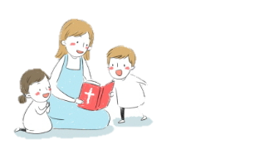
복음을 심었습니다
복음을 심었습니다 (어디?)
복음이 싹이 났네요 (정말?)
복음이 자랐습니다
30배 맺었습니다

Slide 13
사랑을 심었습니다 (어디?)
사랑이 싹이 났네요 (정말?)
사랑이 자랐습니다
60배 맺었습니다 (라라라라)

Slide 14
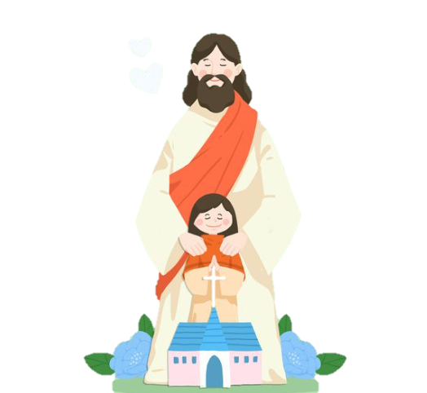
믿음을 심었습니다 (어디?)
믿음이 싹이 났네요 (맘속에)
믿음이 자랐습니다
100배 맺었습니다 (라라라라)

Slide 15
복음을 심었습니다 (어디?)
복음이 싹이 났네요 (맘속에)
복음이 자랐습니다 (사랑해)
100배 맺었습니다

Slide 16
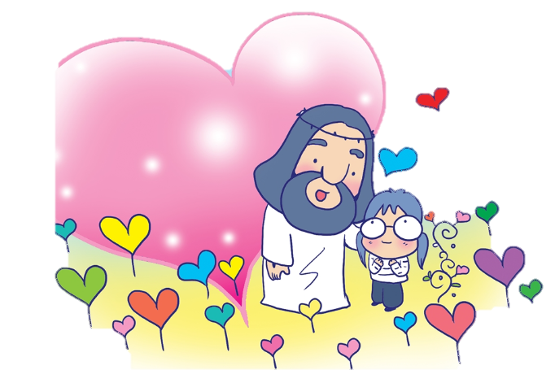
사랑이 자랐습니다
100배 맺었습니다

Slide 17
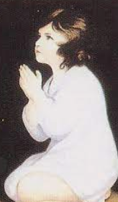
사무엘처럼
사무엘처럼 사무엘처럼
사랑가고 싶어요
하나님의 집, 하나님의 집
아끼고 싶어요

Slide 18
어릴때부터 어릴때부터
하나님 곁에서
말씀배우고 기도하면서
자라고 싶어요

Slide 19
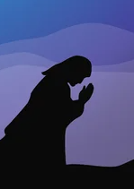
예수님처럼 예수님처럼
사랑하고 싶어요
하나님의 집, 하나님의 집
아끼고 싶어요

Slide 20
어릴때부터 어릴때부터
하나님 곁에서
말씀배우고 기도하면서
자라고 싶어요

Slide 21
예수님 나를 만나주세요
예수님 나를 만나주세요
예수님 꼭 만나고 싶어요
예수님 나를 안아주세요
예수님 품에 꼭 안기고 싶어요

Slide 22
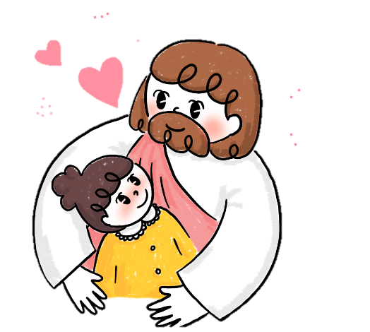
이시간 마음을 다해 예배합니다
온 맘으로 주님을 높여 드립니다
소중한 나의 사랑 고백합니다
사랑해요 나의 예수님

Slide 23
예배

Slide 26
사도신경
전능하사 천지를 만드신
하나님 아버지를 내가 믿사오며,
그 외아들 우리 주
예수 그리스도를 믿사오니,

Slide 27
사도신경
이는 성령으로 잉태하사
동정녀 마리아에게 나시고,
본디오 빌라도에게 고난을 받으사,
십자가에 못박혀 죽으시고,
장사한 지 사흘 만에 죽은 자
가운데서 다시 살아나시며,

Slide 28
사도신경
하늘에 오르사,
전능하신 하나님 우편에 앉아
계시다가, 저리로서 산 자와
죽은 자를 심판하러 오시리라.

Slide 29
사도신경
성령을 믿사오며, 거룩한 공회와,
성도가 서로 교통하는 것과,
죄를 사하여 주시는 것과,
몸이 다시 사는 것과,
영원히 사는 것을 믿사옵나이다.
아멘

Slide 30
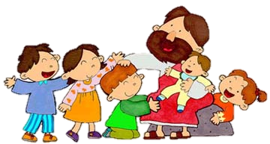
손 손 손 예쁜 손은 어떤 어떤 손일까?
손 손 손 예쁜 손은 어떤 어떤 손일까? 하나님께 두 손모아 기도하는 손 친구에게 맛있는것 나눠주는 손

Slide 31
입 입 입 예쁜 입은 어떤 어떤 입일까? 입 입 입 예쁜 입은 어떤 어떤 입일까? 하나님께 기쁘게 찬양하는 입 울고있는 친구를 달래주는 입

Slide 32
발 발 발 예쁜 발은 어떤 어떤 발일까? 발 발 발 예쁜 발은 어떤 어떤 발일까? 하나님께 예배하러 교회가는 발 믿음 없는 친구를 전도하는 발

Slide 33
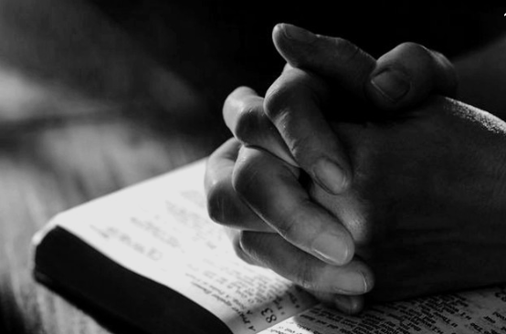
대표기도

Slide 34
말씀속으로
좋아 좋아 좋아 좋아 하나님 말씀
신나 신나 신나 신나 말씀 듣는 것
하나님 말씀 들려주세요
말씀 속으로 슝~! 말씀 속으로 슝~~!

Slide 35
말씀

Slide 36
헌금 시간

Slide 37
동전 하나 동전 둘
칠일 동안 모아서
하나님께 드려요
기쁨으로 드려요

Slide 38
먹고 싶고 갖고 싶은
욕심도 있지만
예쁜 마음 정성모아
하나님께 드려요

Slide 39
헌금 기도

Slide 40
광고

Slide 41
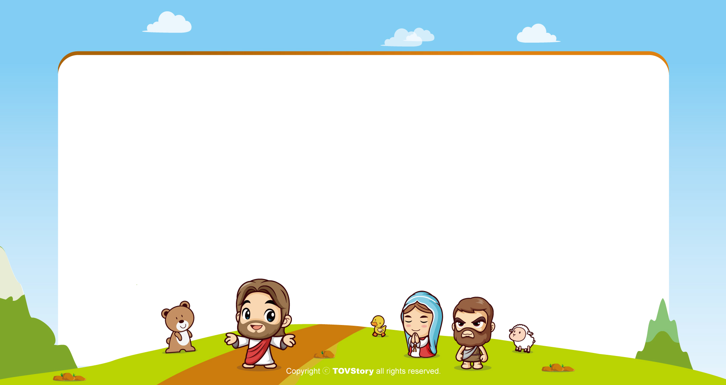
주기도문
하늘에 계신 우리 아버지여,
이름이 거룩히 여김을 받으시오며,
나라가 임하시오며,
뜻이 하늘에서 이루어진 것같이
땅에서도 이루어 지이다.

Slide 42
주기도문
오늘 우리에게 일용할 양식을 주시옵고,
우리가 우리에게 죄 지은 자를
사하여 준 것같이
우리 죄를 사하여 주시옵고,

Slide 43
주기도문
우리를 시험에 들게 하지 마시옵고,
다만 악에서 구하시옵소서.
나라와 권세와 영광이 아버지께
영원히 있사옵나이다.
아멘.

Slide 44
감사합니다.

